Slide 1

ПРЕЗЕНТАЦИЯ по теме: «Домашние животные и их детёныши» в первой младшей группе (2-3 года)
.

Slide 2

Задачи:
Познакомить детей с домашними животными и их детёнышами.
Рассказать детям полезную информацию о каждом животном и о их детёнышах.
Обсудить, чем домашние животные отличаются от диких.
Расширение лексического запаса детей.

Slide 3
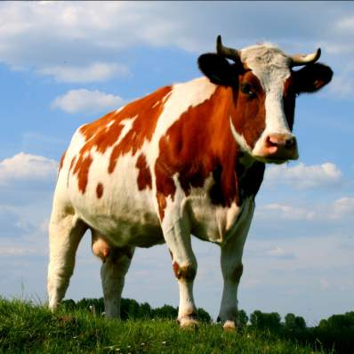
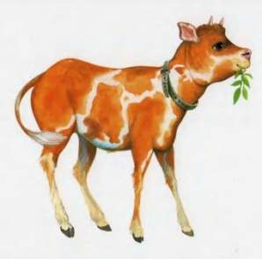
Корова
Телёнок
Домашние коровы – крупный рогатый скот. Самца называют – бык, самку – корова. Коров разводят, в основном ради молока. Коровы – животные умные и ласковые, они ценят внимание и заботу человека. У быков и коров по бокам головы растут рога: средней длины, почти ровные, направленные вверх и вперёд. Корова без рогов – комола. Коров содержат в коровнике или хлеву.
Детёныша называют телёнок или бычок, тёлочка. Нескольких детёнышей называют – телятами. В тёплое время года коровы целый день проводят на пастбищах. Из коровьего молока делают молочные продукты: творог, йогурт, сыр, кефир, ряженку и многое другое.

Slide 4
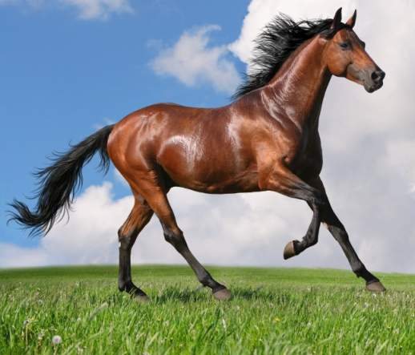
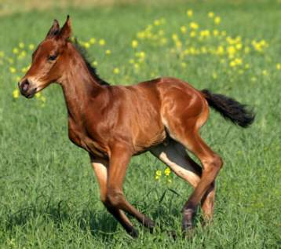
Лошадь
Жеребёнок
Детёныша называют жеребёнок. Если детёнышей несколько – жеребята. Лошадей используют при обработке земли, для перевозки грузов, для верховой езды, в спортивных состязаниях. От лошадей получают молоко, мясо, щетину. У лошадей очень хорошая память, тонкое обоняние, исключительно острый слух.
Самца лошади называют – жеребец, конь. Самку – кобыла. Лошадей еще называют – кони. Живут лошади в специальных помещениях – конюшнях. У каждой лошади в конюшне есть своё место – стойло. Кормят лошадей овсом, ячменем, сеном. Общаются лошади при помощи ржания и фырканья.

Slide 5
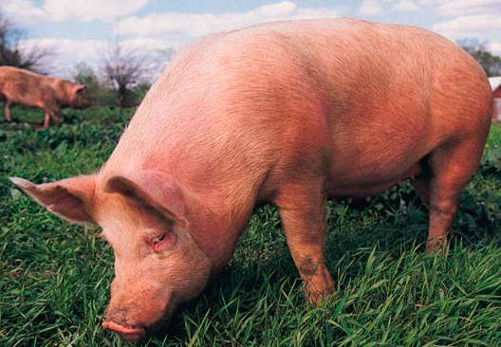
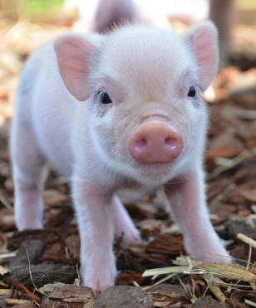
Свинья
Поросёнок
Домашние свиньи произошли от диких кабанов. Разводят свиней в основном ради мяса и сала. У свиней слабое зрение, но очень острый слух и тонкое обоняние. Самца свиньи называю кабан, хряк, боров. Самку – свинья, свиноматка. У свиней вытянутая голова с необычным носом – рылом. Рыло хорошо приспособлено для разрыхления земли.
Детёныш свиньи называется поросёнок, а если их много – поросята. Свиньи очень любят раскапывать землю в поисках съедобных корешков. Свиней содержат в специальном хлеву – свинарнике. Свиней разводят ради мяса, сала, кожи, щетины. Домашние свиньи всеядные животные. Общаются свиньи с помощью хрюканья.

Slide 6
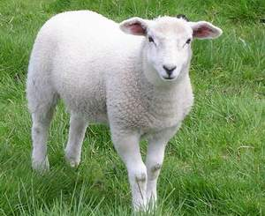
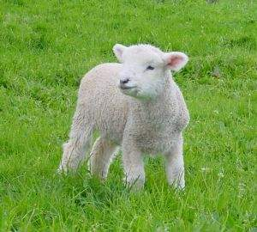
Овца
Ягнёнок
Самца овцы называют – баран. У него большие, закрученные в спираль рога. Самку – овца, у нее рогов не бывает. Детёныш – ягнёнок. Если детёнышей несколько – ягнята. Овцы живут группой – отарой и плохо переносят одиночество. Здание, где содержат овец, называется – кошара. Кормят овец травой и сеном. Звуки, которые издают овцы, называются блеяние. Люди разводят овец в основном ради шерсти.
Домашние овцы произошли от диких горных баранов (муфлонов и архаров). У домашних овец слабое зрение, они пугливые и беспомощные, но очень чуткие и легко приручаются. Важная особенность овец в том, что они легко приспосабливаются к различным условиям Благодаря густой шерсти овцы хорошо переносят и холод, и жару.

Slide 7
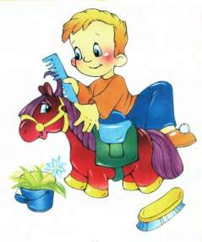
Физкультминутка «Лошадка»
Я люблю свою лошадку,
Причешу ей шёрстку гладко,
Гребешком приглажу хвостик
И верхом поеду в гости.

Slide 8
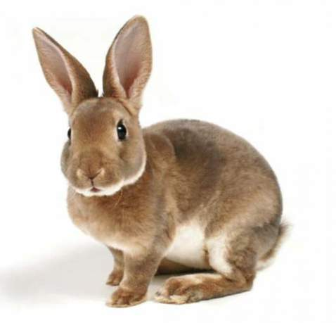
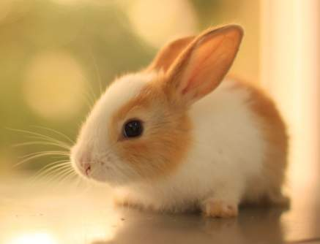
Кролик
Крольчонок
Детёныш – крольчонок, если детёнышей много, то их называют – крольчатами. Кролики очень ласковые и привязчивые, легко поддаются дрессировке. Они быстро привыкают к своей кличке и отзываются на нее.
Самку кролика называют крольчихой, самца – кроликом. Для кроликов строят специальные домики-клетки – крольчатники. Кормят кроликов свежей травой и овощами. Кролики – грызуны, у них постоянно растут передние зубы – резцы. Кроликов разводят ради мяса, шкурок и пуха.

Slide 9
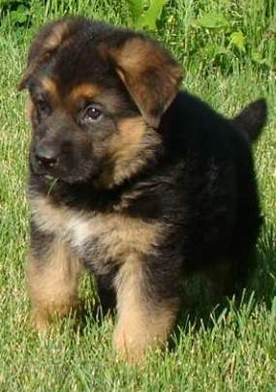
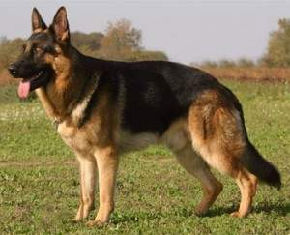
Собака
Щенок
Собака – первое животное, которое приручил человек. Собакой называют и самцов, и самок этого животного. Самца еще можно назвать псом. У собак очень хорошее обоняние и слух.
Детёныша собаки называют щенком, а много детёнышей – это щенки. Громким лаем собаки предупреждают хозяина об опасности или о появлении незнакомого человека. Кроме лая собаки издают еще много разных звуков: рычат, ворчат, скулят, воют. Собаки помогают человеку во всём. Люди очень ценят собак за верность и преданность.

Slide 10
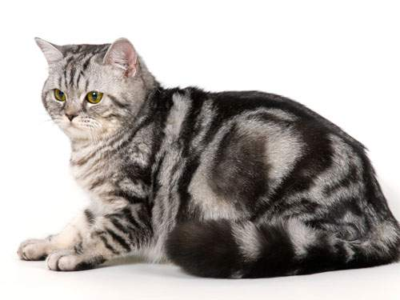
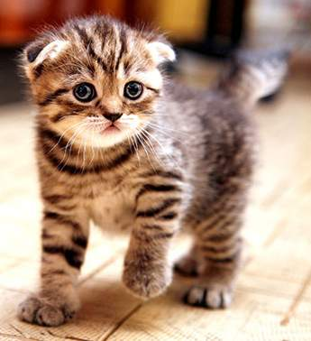
Кошка
Котёнок
Слово кошка означает самку этого животного. Самца называют котом. Кошка очень ласковая и заботливая мама. Она часами вылизывает своих котят и играет с ними.
Детёныш кошки – котёнок, а много детёнышей – котята. Кошки очень чистоплотные животные. Они умываются, вылизывая свою шерсть, не меньше десяти раз в день. Чистота тела необходима при охоте – чистюля-кошка не издает запаха, поэтому жертва не может её учуять. Звуки, которые издаёт кошка – мяуканье.

Slide 11
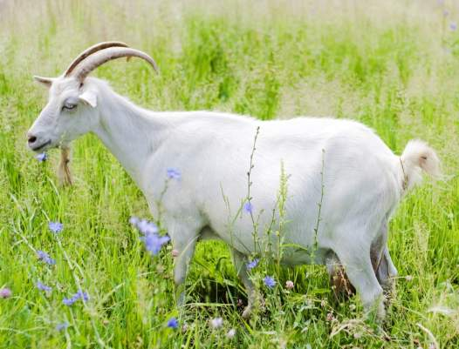
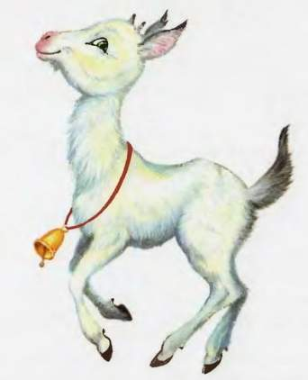
Коза
Козлёнок
Козёл – это название самца, коза, козочка – название самки. Коза – очень заботливая мама. И у козы, и у козла на голове есть близко посаженные друг к другу рога. Они идут ровно вверх, а затем загибаются назад. У большинства козлов и у некоторых коз есть небольшая бородка. Козы не любят одиночества.
Детёныш – козлёнок, а если детёнышей несколько, то – козлята. Живут козы в специальном сарайчике – хлеву. Козы очень чистоплотны. Козы издают протяжные высокие звуки: «м-э-э-э».

Slide 12
Список использованных источников:
http://kurspresent.ru/uploads/fon-present/111.jpg
http://img-fotki.yandex.ru/get/4130/54098336.29f/0_95c9d_fba20fad_XL.jpg
http://anthropos.org.ua/wp-content/uploads/2014/09/korova1.jpg
http://www.bioaa.info/telenok.jpg
http://files6.adme.ru/files/news/part_99/996860/18889010-R3L8T8D-1000-76.jpg
http://www.abhaztur.com/upload/news/518.jpg
http://www.molomo.ru/img/pigs.jpg
http://vmireinteresnogo.com/images/866e04b7.jpg
http://www.irkdetzoo.ru/52621709_post681122539552.jpg
http://www.symbolsbook.ru/images/Ya/Yagnenok.jpg
http://www.3ezhika.ru/mamaladushka/wp-content/uploads/loshadka.jpg
http://krolikoved.ru/sites/default/files/images/0_0.jpg
http://www.rabstol.net/uploads/gallery/main/272/rabstol_net_rabbits_22.jpg
http://www.edgarcaysi.narod.ru/images/image26428144.jpg
http://hozvo.ru/upload/medialibrary/b3e/70850613_5_644x461_srochnonemetskaya_ovcharka_schenki_podrostki_vzroslye_odesskaya_oblast.jpg
http://mybritishcat.ru/wp-content/uploads/2012/07/Britanskaya-koshka.jpg
http://dogcatfan.com/uploads/posts/1431250068_pervoe-poyavlenie-kotenka-v-dome.jpg
http://ferma-na-urale.ru/wp-content/uploads/2014/07/Depositphotos_7291360_original.jpg
http://www.bioaa.info/kozlenok1.jpg
Борисова М.М.Малоподвижные игры и игровые упражнения для детей 3-7 лет: Сборник игр и упражнений. – М.: МОЗАИКА-СИНТЕЗ, 2012.
ООО «Маленький Гений-Пресс». Дидактические карточки для ознакомления с окружающим миром.

